Slide 1
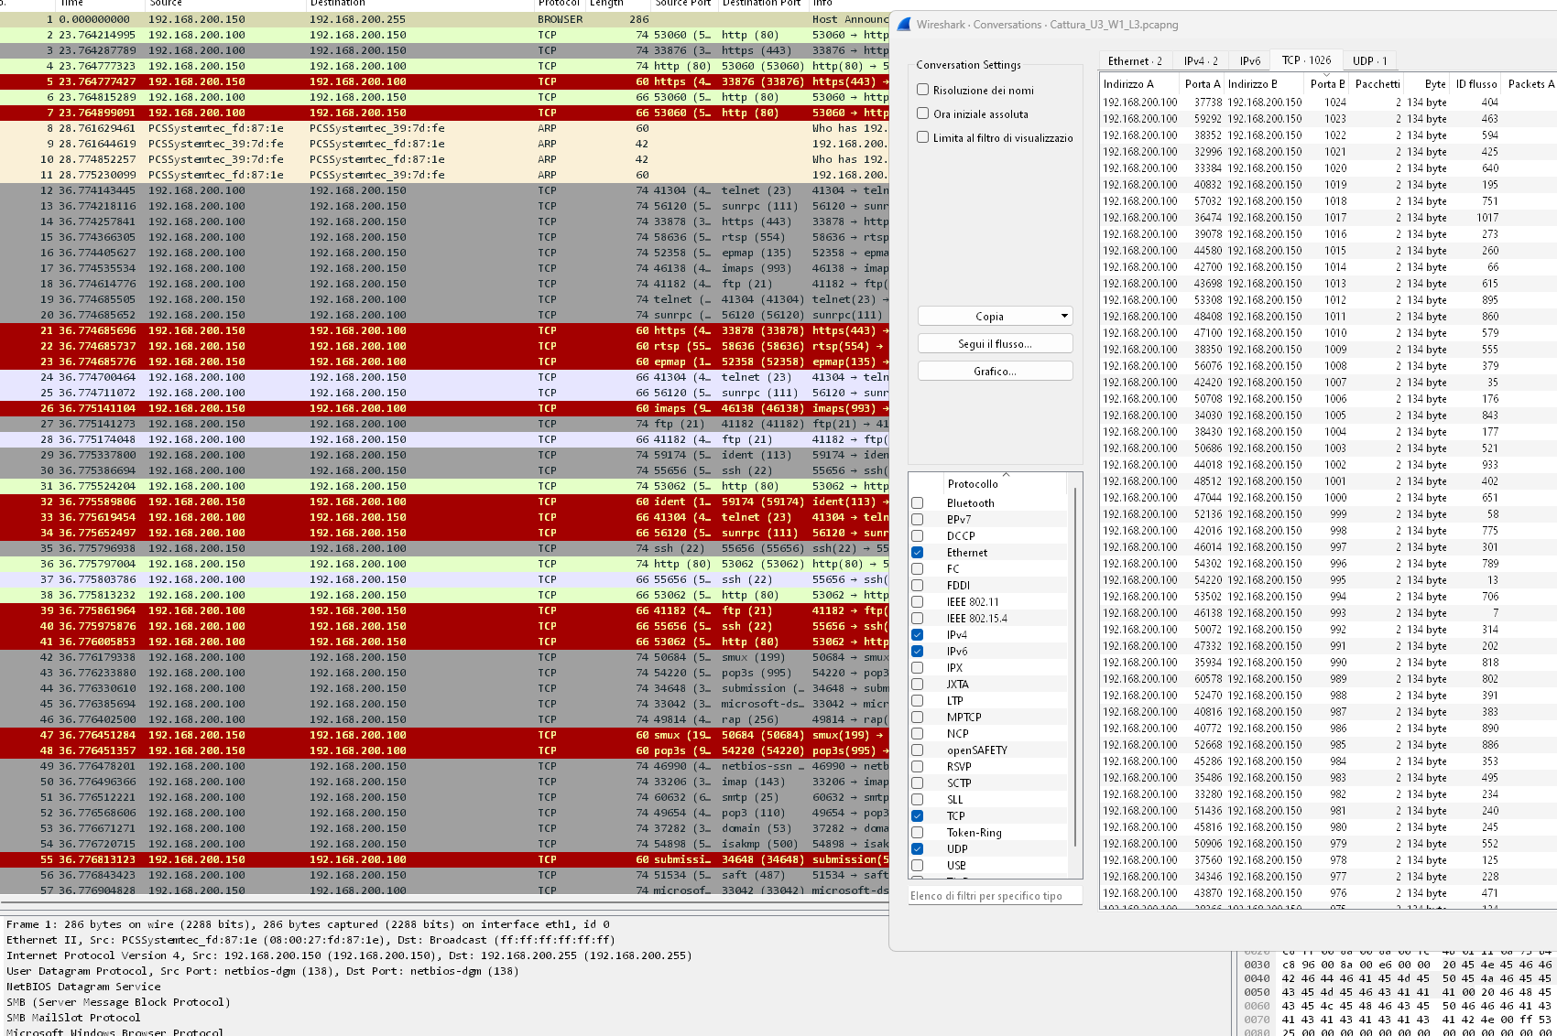
La prima cosa che si nota in questo file di wireshark è il numero elevato di richieste TCP, dove i pacchetti segnati in rosso identificano una risposta RST di chiusura forzata della connessione indicando che la porta in questione è chiusa mentre quelli in grigio una risposta FIN di connessione andata a buon fine indicando che la porta è aperta. Per ulteriori dettagli tramite la funzione conversation possiamo controllare il flusso di richieste TCP e ordinandole in maniera decrescente ci accorgiamo che l host 192.168.200.100 sta mandando richieste di comunicazione alle prime 1024 porte dell’host 192.168.200.150, di conseguenza possiamo ipotizzare che si tratti di una scansione delle porte principali del dispositivo(nmap). Con queste informazioni è possibile impostare delle regole del firewall per bloccare le richieste dall’ip in questione ed evitare quindi la scansione. Queste informazioni riportate da wireshark in un contesto di difesa dei sistemi vengono dette indicatori di compromissione, vengono utilizzate dagli operatori per conoscere eventuali minacce e prendere provvedimenti di conseguenza
Wireshark è tra i tool principali di sniffing di rete o monitoraggio della rete e fornisce informazioni dettagliate sul flusso di pacchetti come sorgente, destinazione, protocollo e porte.

